Slide 1


Анализ текущего состояния и определение перспективных направлений научно-исследовательской, научно-производственной и инновационной деятельности академии
Докладчики: Мущанов В.Ф., директор управления научно-исследовательской деятельности и
инноваций;
Мартынова В.Б., начальник НИЧ
ДОННАСА-филиал НИУ МГСУ 2026

Slide 2


Общие сведения об академии и ее научном комплексе
На 31.12.2024 г.:
- в структуре научно-исследовательского комплекса активно функционировали 16 научно-технических инженерных центров и специализированных лабораторий;
- научные исследования в академии выполнялись 409 исследователями. Из них 217 - со степенями и званиями, 142 - молодые исследователи в возраст до 39 лет.
Основные научные направления, наиболее активно в рамках госбюджетной и хоздоговорной тематики в 2025 г.:
- ресурсосберегающие технологии конструкционных и конструкционно-теплоизоляционных эффективных строительных материалов и изделий в том числе с использованием техногенного сырья;
- разработка эффективных технологий переработки техногенного сырья в компоненты дорожно-строительных материалов;
- совершенствование методов технической диагностики и проектирования зданий и сооружений в сложных инженерно-геологических условиях;
- разработка новых подходов к проектированию и повышению надежности электросетевых конструкций на основе экспериментально-теоретических методов;
- совершенствование систем илоразделения в сооружениях канализации с использованием взвешенного слоя активного ила;
- сбор, переработка и утилизация твердых коммунальных и строительных отходов;
- исследование напряженно-деформированного состояния и разработка методов расчета железобетонных конструкций зданий и сооружений, эксплуатируемых в условиях технологических и климатических температурно-влажностных воздействий;
- детерминация направлений территориального планирования: оценка градостроительной ценности территории для развития проектов строительства; разработка проектов строительства, обоснование их эффективности; проектное управление в строительстве;
- исследование и оптимизация параметров силовых установок автотранспортных средств;
- история, реконструкция и реставрация архитектурно-градостроительного наследия;
- закономерности формирования и развития динамической архитектуры зданий и сооружений при комплексной реконструкции в условиях развития городских территорий.
Как и ранее, реализацию основных научных направлений академия строит в тесном взаимодействии с Минстроем ДНР, являясь ее базовой организацией, Российским обществом инженеров строительства, Союзом реставраторов России и др.

Slide 3
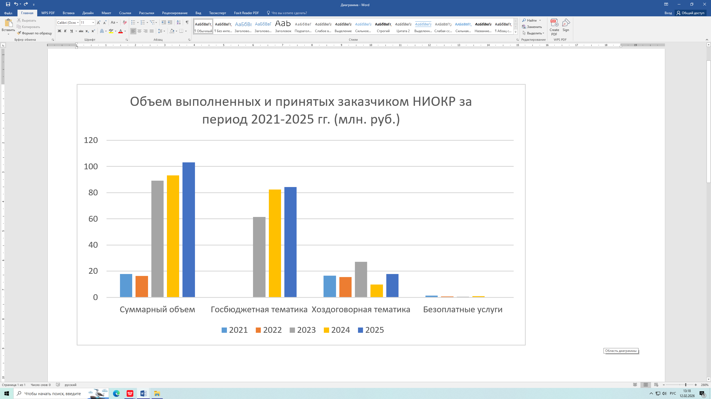
Инновационные разработки по приоритетным направлениям развития региональной экономики
Обеспечено выполнение НИОКР и оказание научно-консультационных услуг на сумму в объеме 103,1654 млн. руб. при запланированных 97 млн. руб. (300 тыс. руб/чел.). Из запланированного объема реализовано:
- выполнение и внедрение в рамках госбюджетной финансируемой тематики (фундаментальные и прикладные исследования – 77,4 млн. руб., из них профинансировано 69,2 млн. руб.);
- выполненные и внедренные в рамках внебюджетной финансируемой тематики научно-консультационные услуги – 17,8494 млн. руб. (выполнено), 16,2893 млн. руб. (профинансировано);
- исследования, выполненные в рамках гранта, предоставленного Российским научным фондом – 7,0 млн. руб. (выполнено и профинансировано);
- работы, выполненные на безоплатной основе в порядке оказания технической помощи предприятиям и организациям ДНР – 0,923 млн. руб.

Slide 4
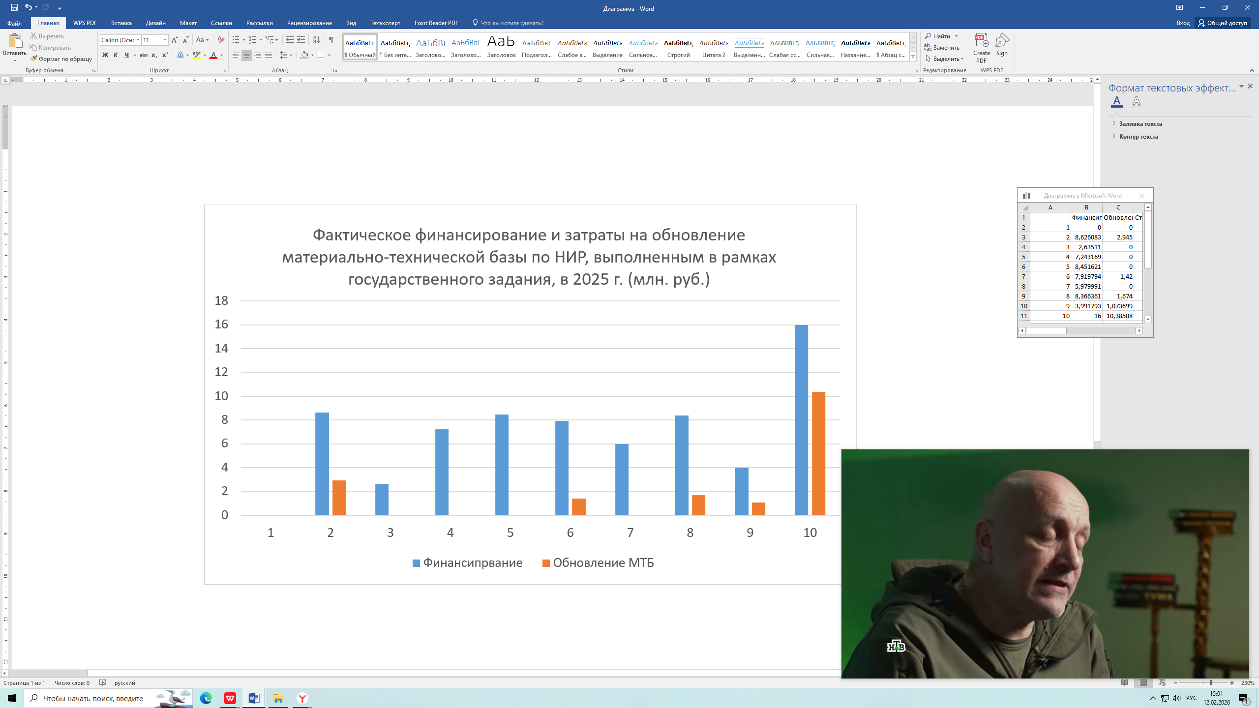
Госбюджетная тематика
1.«Разработка составов и технологии конструкционных и конструкционно-теплоизоляционных эффективных строительных материалов и изделий, в том числе с использованием техногенного сырья (в рамках реализации программы развития отрасли строительных материалов Донецкой Народной Республики)». Руководитель работы: Н. М. Зайченко, ректор, д.т.н., профессор.
2.«Ресурсо- и энергоэффективные влажные асфальтополимершлакобетонные смеси для текущего ремонта нежестких одежд автомобильных дорог». Руководитель работы: В. И. Братчун, заведующий кафедрой «АДА», профессор.
3.«Архитектурная организация и совершенствование объемно-планировочных решений зданий и сооружений в условиях нового строительства и реконструкции в городах Донецкого региона». Руководитель работы: Х. А. Бенаи, заведующий кафедрой «АПиДАС», д.арх., профессор.
4.«Организационно-аналитическое обеспечение эффективности принимаемых решений в строительстве и жилищно-коммунальном хозяйстве». Руководитель работы: В. Г. Севка, первый проректор, д.э.н., профессор.
5. Повышение долговечности и снижение стоимости технического обслуживания зданий и сооружений в сложных инженерно-геологических условиях. Руководитель работы: Е. В. Горохов, заведующий кафедрой «МКиС», д.т.н., профессор.
6.«Оценка технического состояния воздушных линий электропередачи, открытых распределительных устройств и опор под оборудование на подстанциях Донбасса на основе диагностики и мониторинга остаточного ресурса и действительной работы конструкций». Руководитель работы: Е. В. Горохов, заведующий кафедрой «МКиС», д.т.н., профессор.
7.«Комплексное обоснование размещения полигонов для хранения и развития системы переработки твердых коммунальных отходов в Донецкой Народной Республике». Руководитель работы: В. Ф. Мущанов, проректор, д.т.н., профессор.
8.«Повышение технико-экономической эффективности функционирования систем водоснабжения и водоотведения населенных пунктов ДНР». Руководитель работы: В. И. Нездойминова, заведующий кафедрой «ВВиОВР», д.т.н., профессор.
9.«Повышение эксплуатационной эффективности автотранспортных средств совершенствованием их технологических, конструкционных и режимных параметров». Руководитель работы: Н. В. Савенков, заведующий кафедрой «АТСЭ», к. т. н., доцент.
10. Обоснование научных принципов проектирования составов и технологий высокофункциональных бетонов, твердеющих при отрицательных температурах, с комплексом органоминеральных модификаторов, в том числе с использованием отходов промышленности, с заданным комплексом эксплуатационных свойств для условий Арктики с учетом необходимости обеспечения безопасности эксплуатации сооружений. Руководитель работы: С. В. Лахтарина, заведующий кафедрой «ТСКИиМ», к. т. н., доцент.
В целом, затраты, связанные с обновлением научной материально-технической базы для выполнения государственного заданий, научно-исследовательских и научно-технических работ в 2025 г. составили 17 497 782,00 руб.

Slide 5
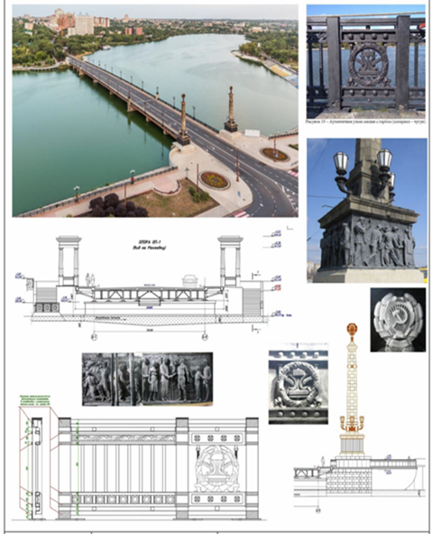
Хоздоговорная тематика
Фактический объем выполненных и принятых заказчиком работ составил 17,8424 млн. руб. при финансировании 16,2893 млн. руб.
К числу наиболее значимых для народного хозяйства Донецкой Народной Республики работ следует отнести:
- Разработка Проекта планировки территории для строительства объекта «Физкультурно-оздоровительный комплекс» в границах улиц: проспект Генерала Данилова на пересечении с улицей Уварова, города Макеевка, городского округа Макеевка, Донецкой Народной Республики (заказчик - АНО Центр гуманитарных миссий «Единая дирекция специальных проектов»);
- Проектные работы по планировке территории для реконструкции: ВЛ 110 кВ Заря-Ильич №2 в городском округе Мариуполь Донецкой Народной Республики (заказчик - ООО "Капшин");
- Проектные (изыскательские) работы "Проект предмета охраны и границ территории объекта культурного наследия регионального значения "Архитектурный комплекс моста через реку Кальмиус по адресу: г. Донецк, проспект Ильича" (заказчик - ООО "Тектоника");
- Разработка технико-экономического обоснования основных технологических решений (в т.ч. технологическое обследование) по объекту: "Реконструкция сооружений Макеевской ФС, ГО Макеевка (заказчик - ООО «ВОДОКАНАЛ СЕРВИС ИНЖИНИРИНГ»);
- Обследование строительных конструкций 1-го подъезда многоквартирного 9-ти этажного жилого дома, расположенного по адресу: Донецкая Народная Республика, г.о. Макеевка, г. Макеевка, ул. Ткаченко, д. 45 (заказчик - УКС Администрации городского округа Макеевка).

Slide 6

Грант Российского научного фонда
Грант РНФ «Проведение фундаментальных научных исследований и поисковых научных исследований отдельными научными группами»
Проект коллектива кафедры ЖБК «Экспериментально-теоретические исследования свойств высокопрочных бетонов и сталефибробетонов при различных видах напряженно-деформированного состояния с учетом масштабного фактора, в том числе в условиях воздействий повышенных температур» рассчитан на 3 года (2025-2027 гг.) с финансированием 7 млн. ежегодно
Работа выполняется в рамках Соглашения № 25-19-00637 о предоставлении гранта на проведение фундаментальных научных исследований между Российским научным фондом, руководителем проекта – проф. Левченко В.Н., и организацией «ДОННАСА – филиал НИУ МГСУ»

Slide 7
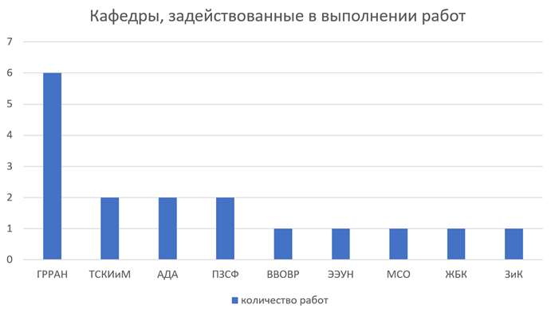
Работы, выполненные на безоплатной основе
Тематика выполненных работ:
- разработка технических рекомендаций – 1 работа;
- разработка аналитических материалов и предпроектные проработки – 2 работ;
- экспертная проверка проектной/проектно-сметной документации - 8 работ;
- проведение испытаний – 3 работы;
- разработка заключений о техническом состоянии объектов – 3 работы

Slide 8
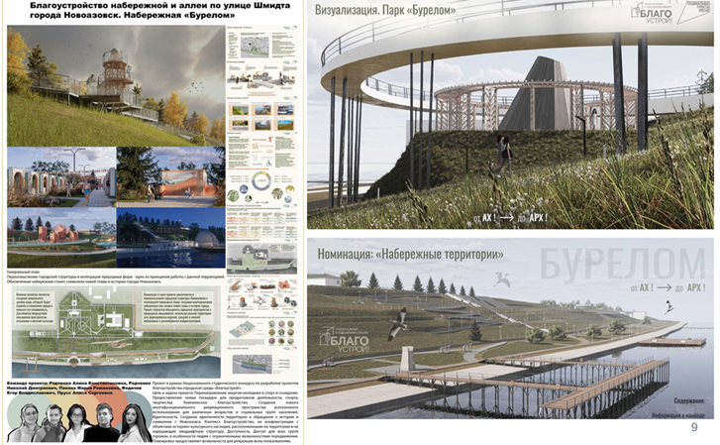
Самоинициативная (кафедральная) тематика
Исследования классифицируются следующим образом:
- экономические и социальные аспекты развития строительства и городского хозяйства – 3 работы;
- строительные конструкции, здания и сооружения – 5 работ;
- градостроительство и архитектура – 4 работы;
- проблемы социо-гуманитарных наук – 5 работ;
- фундаментальные обеспечение строительных процессов и технологий – 2 работы;
- инженерные сети и технологии ЖКХ – 4 работ;
- механизация строительства – 2 работы;
- новые материалы и технологии их производства – 3 работы;
- технология и организация возведения зданий и сооружений – 2 работы.
Все выполняемые работы направлены на решение актуальных задач, стоящих перед народным хозяйством Донецкой Народной Республики

Slide 9
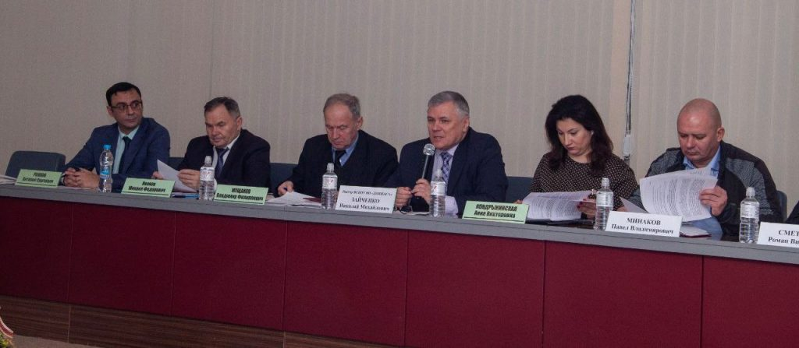
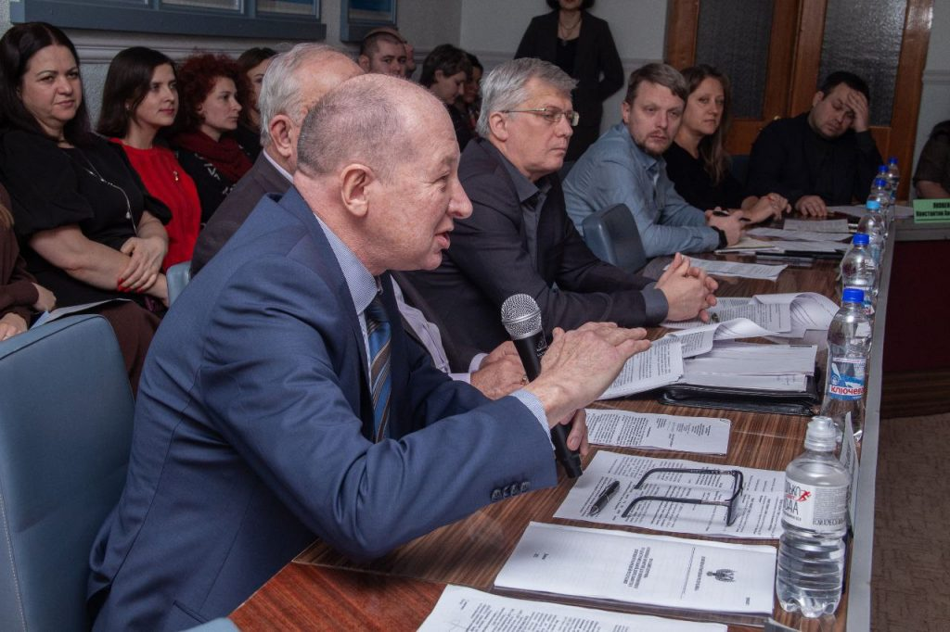
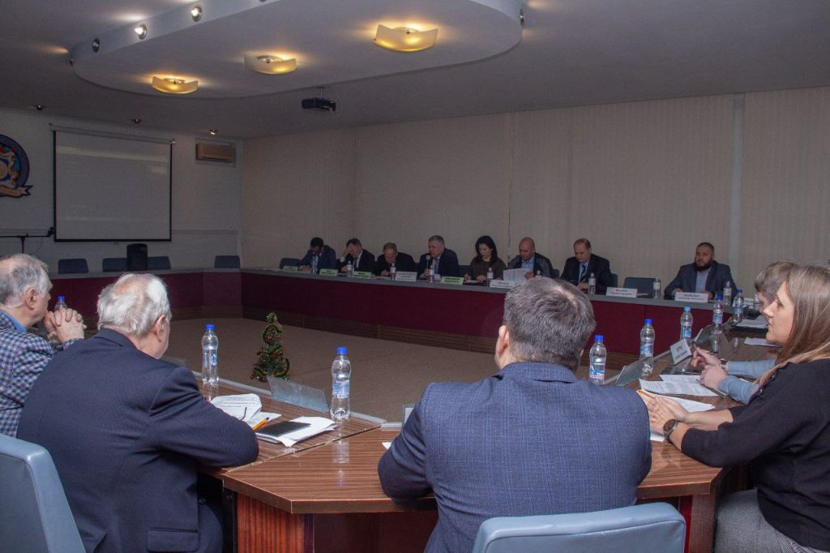
Актуализация нормативной правовой базы ДНР в сферах строительства и ЖКХ
V Республиканский научно-практический круглый стол «Перспективы развития строительного комплекса и ЖКХ в Донецкой Народной Республике» и стратегическая сессия научно-инновационного кластера ОО «Южно-Российский научно-технический комплекс в сфере градостроительной деятельности и жилищно-коммунального хозяйства»
Разработаны документы:
- Программа кадрового развития отрасли строительства и жилищно-коммунального хозяйства Донецкой народной республики на примере государственного унитарного предприятия ДНР «Вода Донбасса»;
- Стратегические приоритеты повышения конкурентоспособности предприятия на рынке строительных услуг;
- Модели взаимодействия участников строительного процесса при воспроизводстве жилищного фонда;
- Стратегии участников строительного процесса по обеспечению устойчивых конкурентных позиций предприятия на рынке строительных услуг в условиях изменчивой рыночной среды;
- Рекомендации по развитию и повышению эффективности деятельности ООО "АСК РЕГИОН" в современных условиях Донецкой Народной Республики (заказчик - АСК РЕГИОН ООО);
- Предложения к проекту «Программа озеленения городов ДНР на 2025-2030 гг.»

Slide 10

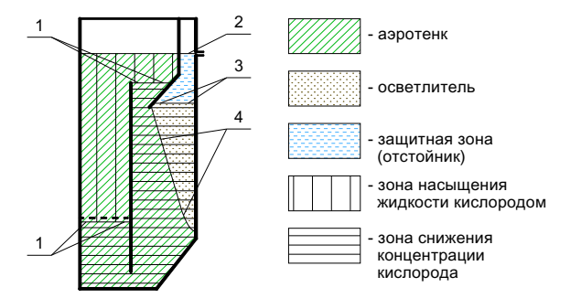
Сотрудничество с НОЦ мирового уровня
В рамках сотрудничества с НОЦ мирового уровня «Кузбасс-Донбасс» при его посредничестве принято участие в ярмарке инновационных разработок «Энергетика, экология и рациональное природопользование», проходившей в Республике Беларусь (г. Минск).
Программа ярмарки включала проведение презентации инновационных разработок, имеющих высокий потенциал для коммерциализации, перед представителями потенциальных заказчиков и потребителей, в числе которых представлены разработки ФГБОУ ВО «ДОННАСА».
Сотрудники кафедры ВВОВР представили инновационный эрлифтный биореактор, предназначенный для повышения качества очистки сточных вод населенных пунктов. Презентация инновационной разработки вызвала интерес представителей реального сектора экономики Республики Беларусь и была включена в каталог инновационных разработок

Slide 11
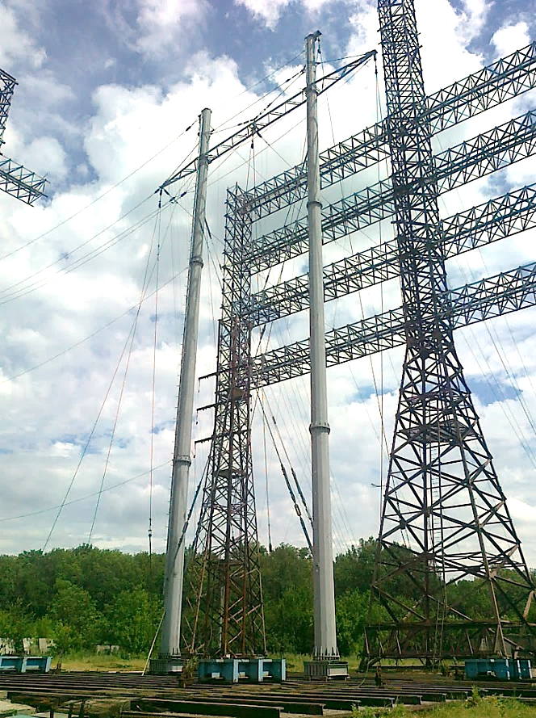
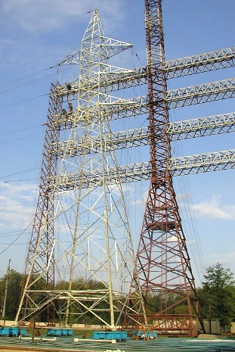
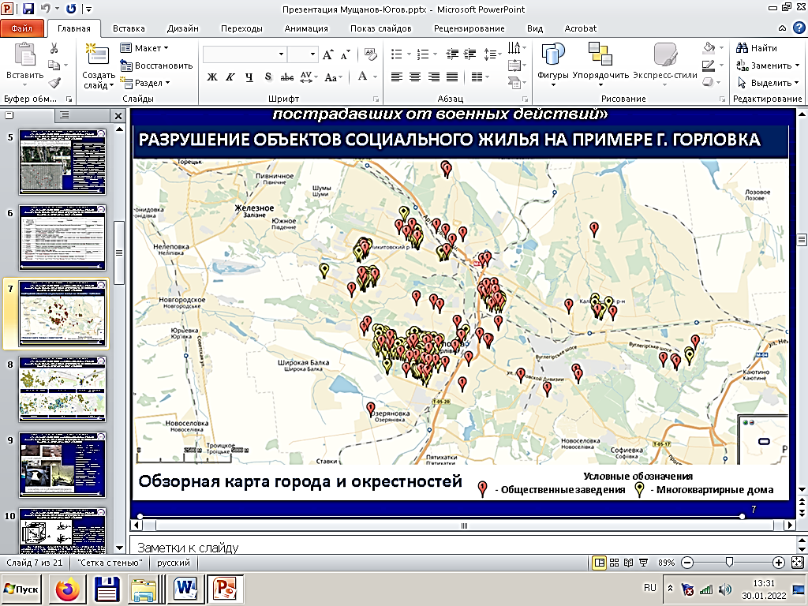
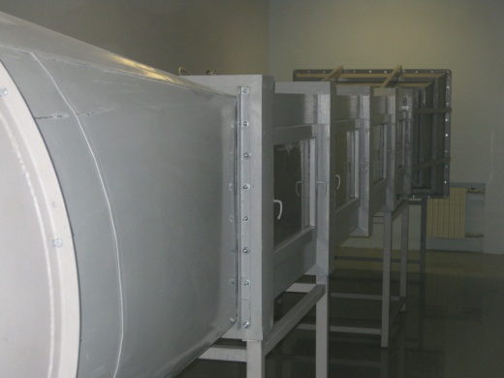
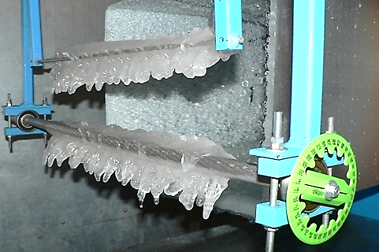
Исполнение стратегических задач программы развития
На базе «ДОННАСА – филиал НИУ МГСУ» фактически сформировался региональный научно-аналитический центр по проблемам архитектуры, градостроительства, строительной отрасли и жилищно-коммунального хозяйства
- в результате этой деятельности в академии создана система получения и коммерциализации научных результатов, необходимых для инновационного развития строительной отрасли новых регионов Российской Федерации, и, как следствие, существенное повышение уровня результативности научно-инновационной деятельности;
- посредством оказания научно-консультационных услуг обеспечен объем доходов от результатов интеллектуальной деятельности на 1 НПР в размере 51,5 тыс. руб. при запланированных не менее 20 тыс. руб.
ЦЕНТР ИСПЫТАНИЙ СТРОИТЕЛЬНЫХ КОНСТРУКЦИЙ И ИЗДЕЛИЙ
МЕТЕОРОЛОГИЧЕСКАЯ АЭРОДИНАМИЧЕСКАЯ ТРУБА ДОННАСА МАТ-1
ПОЛИГОН ИСПЫТАНИЙ ОПОР ЛИНИЙ ЭЛЕКТРОПЕРЕДАЧИ И БАШЕННЫХ СООРУЖЕНИЙ
ЛНИ ПРОЕКТ «ГРАДОСТРОИТЕЛЬСТВО
И
ЗЕМЛЕУСТРОЙСТВО»

Slide 12
НИР студентов и молодых ученых
По итогам 2025 г. доля обучающихся, вовлеченных в научно-исследовательскую и проектную деятельность уже составила 53% от числа студентов очной формы обучения (в том числе 48 – исполнители госбюджетных заданий, 967 – исполнители самоинициативных кафедральных тем, 9 – исполнители хоздоговорных тем), а доля магистратов, прошедших практику в научных подразделениях ДОННАСА – 35%.
Публикации в других изданиях
Участие в конференциях других ВУЗов
Участие в студенческих олимпиадах
Студентами (или преподавателями совместно со студентами) опубликовано 433 статьи и тезисов, среди которых рецензируемых РИНЦ – 79 статей
С докладами на конференциях в других ВУЗах, выступили 85 студентов и молодых ученых Академии (ВУЗы ДНР и других регионов Российской Федерации)
Победителями и призерами Международных и Всероссийских олимпиад, конкурсов выпускных квалификационных работ стали 46 студентов Академии, Республиканских олимпиад по дисциплинам и специальностям стали - 213 студентов

Slide 13
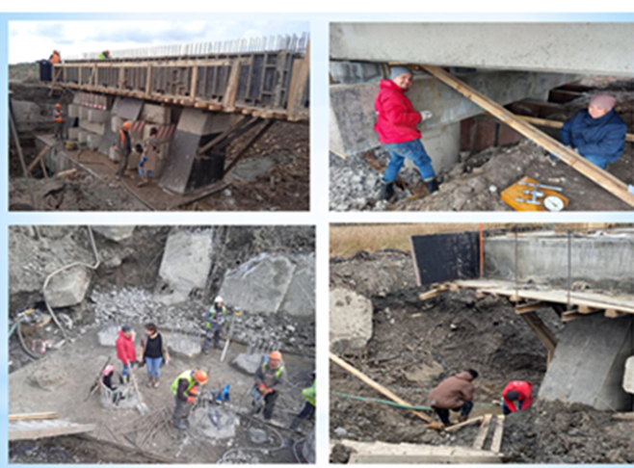
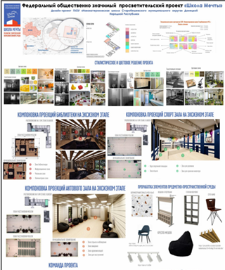
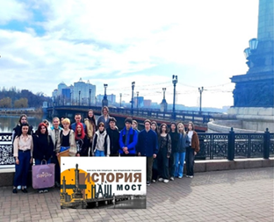
НИР студентов и молодых ученых
Научно-проектная работа студентов
СПКБ
Архитектурное проектирование
Фактически объем выполненных, принятых заказчиком и профинансированных в 2025 г. работ составил 896,9 тыс. руб.
Конкурсный дизайн-проект реконструкции Новоекатерининской школы в Старобешевском муниципальном округе
Архитектурный комплекс моста через р. Кальмиус по пр. Ильича в г. Донецке

Slide 14

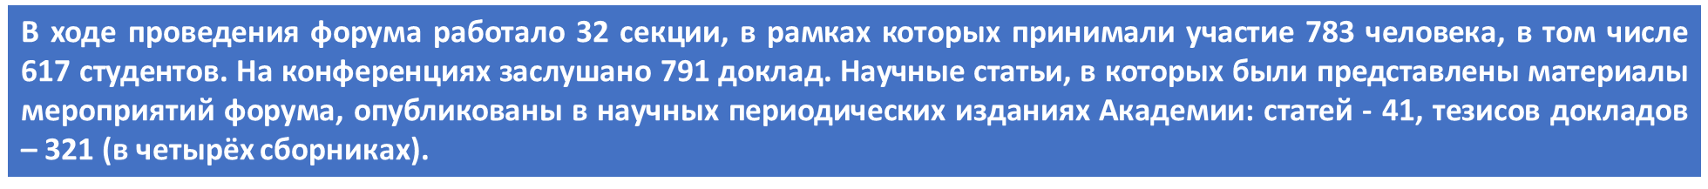
Конференции ДОННАСА
24-26 апреля 2025 года в Академии состоялся IX Всероссийский строительный форум «Строительство и архитектура»

Slide 15
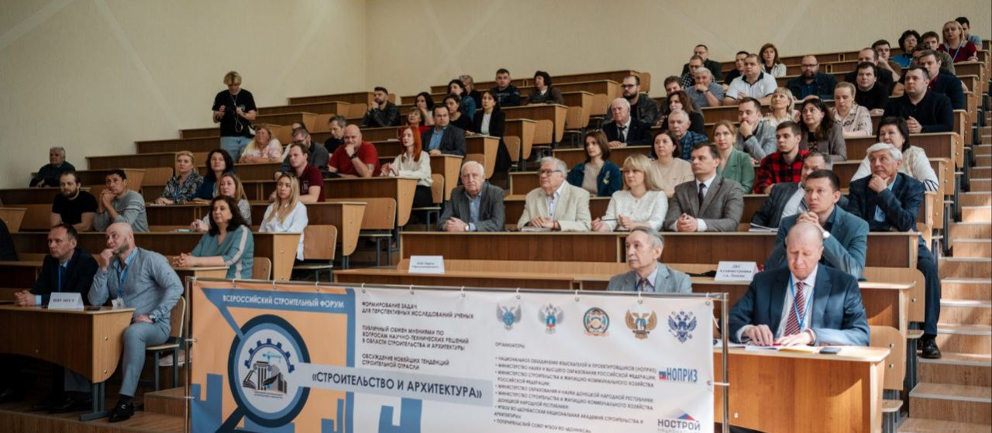
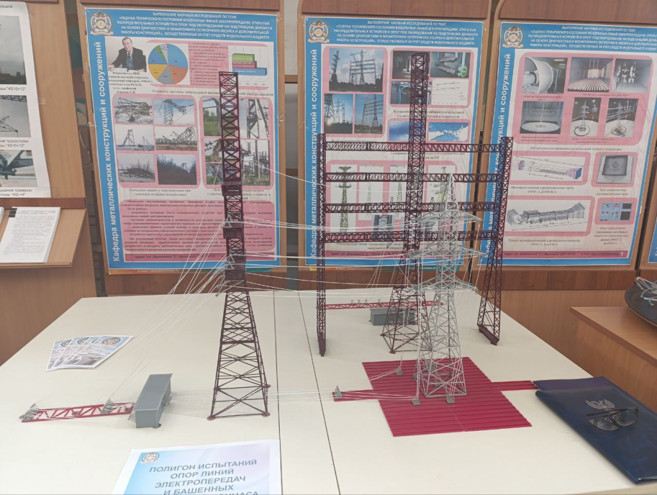
Конференции ДОННАСА
IX Всероссийский Строительный форум «Строительство и архитектура»
-- XХIV Международная конференция «Здания и сооружения с применением новых материалов и технологий»;
- XI Республиканская конференция молодых ученых, аспирантов, студентов «Научно-технические достижения студентов, аспирантов, молодых ученых строительно-архитектурной отрасли»;
- Выставка научно-технических разработок в строительстве и архитектуре;
- Книжная выставка библиотеки ФГБОУ ВО «ДОННАСА».
- Научные чтения – 2025 «Актуальные проблемы материаловедения»;
- Круглый стол «Современные методические подходы в обучении гуманитарным дисциплинам»;
- Круглый стол по итогам исследовательского историко-краеведческого проекта студентов ДОННАСА, посвященного 80-летию Великой победы, «История. Память. Победа».

Slide 16
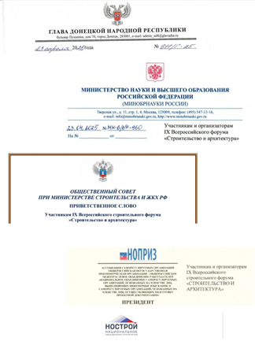
Конференции ДОННАСА
IX Всероссийский Строительный форум «Строительство и архитектура»
Форум отличался широким представительством. Помимо представленных организаций Донбасса и Новороссии в Форуме приняли участие более 30 образовательных организаций и научных учреждений из других регионов России, среди которых:
• ФГБОУ ВО «Национальный исследовательский Московский государственный строительный университет»,
• ФГУП «НАМИ»,
• ФГАОУ ВПО «Южный федеральный университет»,
• ФГБОУ ВО «РГЭУ (РИНХ)»,
• ФГБОУ ВО «Белгородский государственный технологический университет им. В.Г. Шухова»,
• ФГАОУ ВО «Санкт-Петербургский политехнический университет Петра Великого»,
• Российский университет транспорта,
• ФАУ «Единый институт пространственного планирования РФ»,
• Курчатовский комплекс кристаллографии и фотоники НИЦ «Курчатовский институт» и др.

Slide 17
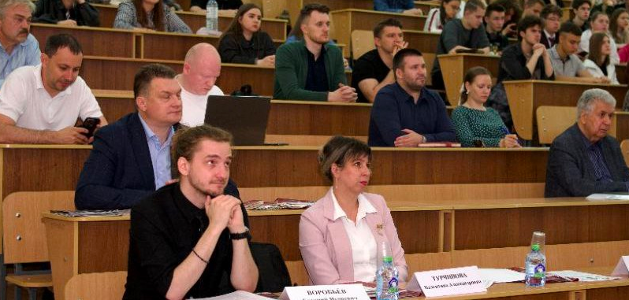
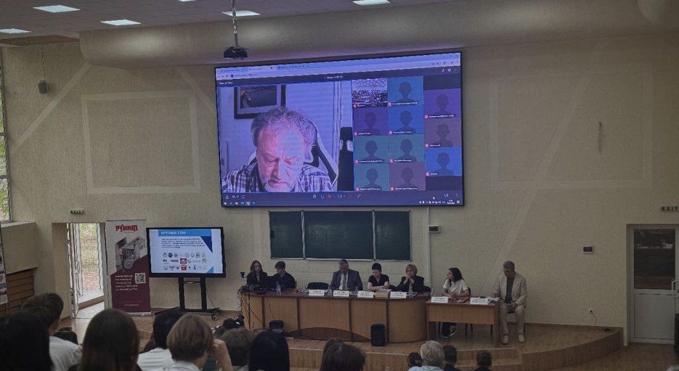
Конференции ДОННАСА
- Круглый стол «Современное состояние и перспективы сохранения культурного наследия Донецкой Народной Республики» (30.05.2025 г.);
- III Международная научная конференция «Проблемы техносферной и экологической безопасности в промышленности, строительстве и городском хозяйстве» (13.02.2025 г.);
- V открытая Международная очно-заочная научно-практическая конференция молодых ученых и студентов «Энергоресурсосбережение в инженерных и энергетических системах зданий и сооружений» (20.02.2025 г.);
- IX Международная научно-практическая очно-заочная конференция «Актуальные проблемы развития городов» (20.03.2025 г.);
- Всероссийский тематический Круглый стол «Перспективы развития Теплогазоснабжения и вентиляции в Донбассе» (17.09.2025 г.);
- Международная научно-практическая конференция «Проблемы технологии и организации при восстановлении строительного комплекса Донбасса» (24.10.2025 г.);

Slide 18


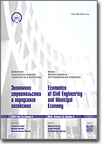


Издательская деятельность
До начала процедуры реорганизации ФГБОУ ВО «ДОННАСА» являлся учредителем и издателем 5-ти научных периодических изданий:
- 4-х сетевых изданий:
• журнал «Металлические конструкции» (МК),
• журнал «Современное промышленное и гражданское строительство» (СПГС);
• журнал «Экономика строительства и городского хозяйства» (ЭСГХ);
• журнал «Вестник Донбасской национальной академии строительства и архитектуры» (ВД);
и 1-го печатного: журнал «Строитель Донбасса» (СД)
Все издания включены в Перечень ВАК РФ (уровень К2)
Все сетевые издания:
- представлены в «Белом списке» (уровень Б4);
- индексируются в РИНЦ, IPRbooks и международных базах данных UlrichsWeb, IndexCopernicus, ICONDA, Google Scholar
Печатное издание (СД) представлено в РИНЦ

Slide 19

Издательская деятельность
уровень публикаций в изданиях, индексируемых в наукометрических базах SCOPUS, WoS, RSCI (на платформе Web of Science) составил 6,96 единиц на 100 научно-педагогических работников
количество публикаций в рецензируемых научных изданиях, входящих в перечень рецензируемых научных изданий, в которых должны быть опубликованы основные научные результаты диссертаций на соискание ученой степени кандидата наук, на соискание ученой степени доктора наук, или публикаций в научных журналах, индексируемых в международных базах данных, определяемых в соответствии с рекомендациями Высшей аттестационной комиссии при Министерстве науки и высшего образования Российской Федерации составило 39,8 в расчете на 100 научно-педагогических работников
За отчетный период работниками Академии опубликовано (сдано в печать):
а) 12 научных монографий;
б) опубликовано 427 научных работ, входящих в издания, которые индексируются в международных базах данных. Из них:
• публикации в RSCI – 6;
• в международной наукометрической базе данных РИНЦ, ICONDA, Index Copernicus и др. – 405;
• в международной наукометрических базах данных Scopus, Web of Science - 16;
в) 782 публикации в сборниках по материалам международных и региональных конференций

Slide 20
Информационно-аналитическая деятельность и охрана прав на РИД
Поддерживается сотрудничество с Федеральным государственным бюджетным учреждением «Российский центр научной информации» (РЦНИ), ведутся работы с платформой данного центра, посредством которого обеспечен доступ доступа к информационным ресурсам ведущих наукометрических баз и хранилищ на основе обеспечения доступа к электронным версиям выпусков 141 научного журнала ФГБУ «Российская академия наук» (РАН)
Развивается сотрудничество:
- с Калининградским центром трансфера технологий,
- с Центром трансфера технологий НГТУ (Новосибирск),
- Автономной некоммерческой организацией «Агентство инноваций социальной сферы»,
- научно-образовательным центром Межрегионального научно-образовательного центра Юга России ( Волгоградской области, Краснодарского края и Ростовской области),
- Донецкой республиканской универсальной научной библиотекой им. Н.К. Крупской и др.
Сотрудниками отдела ИАО НИР пройден ряд курсов повышения квалификации, а именно:
• 22 – 27.05.2025 г. «Патентное право» (ФИПС РФ, г. Москва);
• 31.05 – 6.06.2025 г. «Оформление и экспертиза заявки на объекты интеллектуальной собственности (изобретения, полезные модели, промышленные образцы, товарные знаки) по отраслевым направлениям (ФИПС РФ, г. Москва);
• 24 – 26.06.2025 г. «Актуальные вопросы оценки объектов интеллектуальной собственности (ФИПС РФ, г. Москва);
• 18-21.11.2025 г. «Интеллектуальная собственность в современной экономике: от заявки до внедрения» (ФИПС РФ, г. Москва)

Slide 21
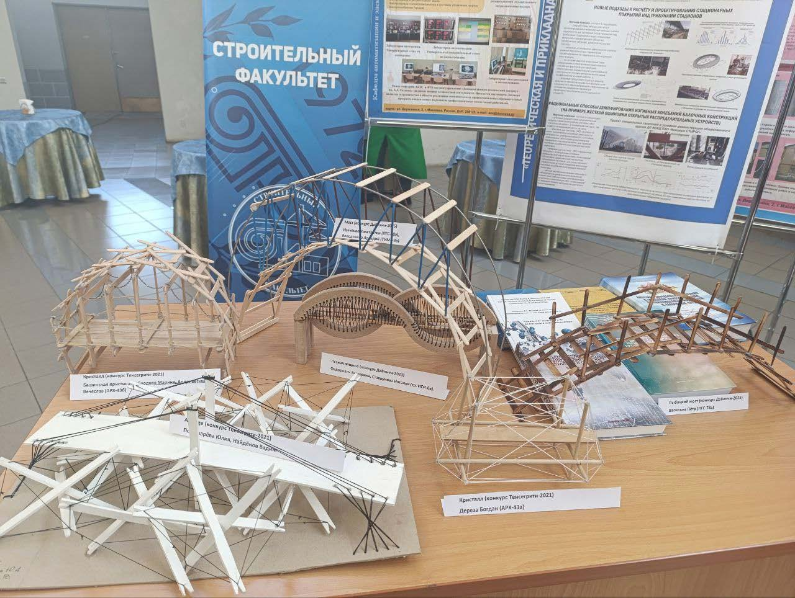
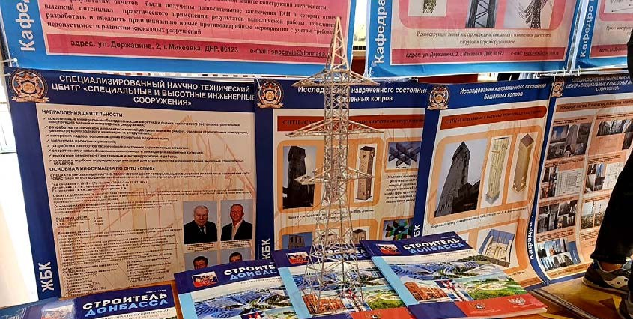
Информационно-аналитическая деятельность и охрана прав на РИД
За 2025 год сотрудниками отдела ИАО НИР:
- были поданы в Федеральную службу по интеллектуальной собственности:
• заявка на полезную модель «Теплообменный аппарат с применением фазопереходных теплоаккумулирующих материалов системы терморегуляции салона электробуса» (авторы: Савенков Н. В., Соболь О. В., Покинтелица Е. А.);
• заявка на программу для ЭВМ «DesCon» (авторы: Яркин В. В., Кухарь А. В., Яркина В. В.).
- получено 2 патента РФ:
• патент на изобретение № 2841752 «Способ комплексной обработки избыточного активного ила от патогенных микроорганизмов» (авторы: Нездойминов В. И., Могукало А. В., Рожков В. С., Чернышев В. Н., Половнева М. А.);
• патент на полезную модель № 232880 «Устройство для измерения крутящего момента на колесе автотранспортного средства» (авторы Савенков Н. В., Горожанкин С. А., Золотарев О.О.)
IX Всероссийский строительный форум «Строительство и архитектура»
ХI Международный научный форум ДНР «Инновационные перспективы Донбасса: инфраструктурное и социально-экономическое развитие»

Slide 22
Подготовка научных кадров высшей квалификации
Негативным последствием прошедшей процедуры реорганизации стало закрытие 2-х диссертационных советов по 6-ти основным научным специальностям, успешно функционировавших ранее на базе ФГБОУ ВО «ДОННАСА», следствием чего стало невыполнение плана защит докторских и кандидатских диссертаций в 2025 г.
Сотрудниками академии защищены лишь 3 кандидатские диссертации:
Новикова Ю.В. (5.2.3. Региональная и отраслевая экономика);
Маренков К.А. (2.1.11. Теория и история архитектуры, реставрация и реконструкция историко-архитектурного наследия);
Пестрякова Э.Р. (2.1.11. Теория и история архитектуры, реставрация и реконструкция историко-архитектурного наследия).
Примечание: в функционировавшем на начало 2025 г. диссертационном совете 24.2.484.01 на базе ФГБОУ ВО «ДОННАСА» защитила диссертацию сотрудница ФГБОУ ВО «Луганский государственный университет имени Владимира Даля» Черникова И.Д. (2.1.3. Теплоснабжение, вентиляция, кондиционирование воздуха, газоснабжение и освещение)
- обеспечено выполнение плановых показателей приема в аспирантуру, обеспечено трудоустройство выпускников в подразделениях ДОННАСА в рамках реализации «Перспективного плана подготовки кадрового резерва». В рамках набора в аспирантуру 2025 г.:
выполнены контрольные цифры приема и осуществлен набор в аспирантуру в количестве 8-ми мест за счет средств бюджетных ассигнований;
осуществлен набор на 5 мест подготовки в аспирантуре за счет внебюджетных средств;
- обеспечено организационное сопровождение подготовки аспирантов и докторантов посредством:
а) формирования полных пакетов УМКД по дисциплинам учебного плана аспирантов, необходимых для получения лицензии на осуществление образовательной деятельности с бессрочным сроком действия по 15 программам подготовки научных и научно-педагогических кадров в аспирантуре;
б) введения в действие локальной нормативной документации «ДОННАСА – филиал НИУ МГСУ»

Slide 23
ВЫВОДЫ
Ключевые задачи, ориентированные на обеспечение дальнейшего успешного развитию научно-исследовательского комплекса Академии:
- выдвижение новых научных инициатив, становление и развитие новых научных школ с приоритетом для фундаментальных научных исследований в целях выполнения Академией ее миссии и обеспечения опережающего развития экономики Донецкой Народной Республики
- резкое увеличение объемов работ, выполняемых на условиях как внебюджетного финансирования, так и на условиях предоставления грантов на проведение фундаментальных, прикладных и поисковых научных исследований. В качестве уже начатых мероприятий в этом направлении стоит отметить:
начало работ по выполнению 10-ти новых НИОКР в рамках государственных заданий на 2026-28 гг. и молодежной лаборатории на условиях бюджетного финансирования в 2026 г. в объеме 81,71987604 млн. руб;
активную работу исполнителей под руководством старшего преподавателя кафедры ЗиК Лозинской В. А. по получению разрешительных документов на возобновление работ в направлении кадастровой деятельности СНТЦ «Градостроительство»;
завершение работ по корректировке документов на аккредитацию ЦИСИиК (вторичное рассмотрение поданных документов НИУ МГСУ);
рассмотрение МНВО РФ поданных академией предложений по дальнейшей деятельности еще одной молодежной лаборатории (кафедры ТБ) на бюджетный цикл 2026-2028 гг.
- необходимость дальнейшего развития в Академии технологического предпринимательства и соответствующей инновационной инфраструктуры с целью более эффективного продвижения в производство результатов интеллектуальной деятельности НИР. На этой основе необходимо расширить спектр используемых форм коммерциализации результатов НИОКР, основываясь на лучших примерах трансфера технологий других образовательных организаций высшего образования Российской Федерации;
- выполнение всего комплекса мероприятий, направленных на восстановление эффективной системы подготовки высококвалифицированных научных и научно-педагогических кадров для региона, которая серьезно пострадала вследствие прошедшей реорганизации (восстановление деятельности диссертационных советов и выпуска в прежнем статусе периодических научных изданий)

Slide 24
ПРОЕКТ РЕШЕНИЯ
Заслушав и обсудив доклад директора управления научно-исследовательской деятельности и инноваций В.Ф. Мущанова и начальника НИЧ В.Б. Мартыновой об анализе текущего состояния и определения перспективных направлений научно-исследовательской, научно-производственной и инновационной деятельности академии Ученый Совет постановляет:
1. Результаты научной и научно-технической деятельности в 2025 г. признать удовлетворительными. Информацию принять к сведению и провести ее обсуждение на заседаниях кафедр и Ученых Советах факультетов (срок – до 31.03.2026, ответственные – деканы, заведующие кафедрами).
2. Обеспечить выдвижение новых научных инициатив, становление и развитие новых научных школ в целях выполнения Академией ее миссии, предусмотренной Программой развития, и обеспечения опережающего развития экономики Донецкой Народной Республики посредством выполнения НИОКР и оказания научно-консультационных услуг на сумму не менее 70 млн. руб., из которых:
выполнение работ, финансируемых за счет государственного (федерального) бюджета – не менее 49 млн руб./год с инновационным внедрением результатов по направлениям исследований (ответственные: директор УНИДиИ, начальник НИЧ, руководители государственных заданий; срок – в течение года);
выполнение НИОКР и оказано научно-консультационных услуг за счет хоздоговорной деятельности – не менее 17 млн. руб./год. (ответственный: начальник НИЧ; срок – в течение года);
продолжить активное участие в рамках зафиксированных договоров научных коллективов ДОННАСА в деятельности НОЦ мирового уровня: «Кузбасс-Донбасс» и «НОЦ Юга России» (ответственный: директор УНИДиИ, срок – в течение года);
обеспечить условия функционирования, выполнение запланированных результатов и высокий уровень фундаментальных и прикладных научных исследований, выполняемых коллективом молодежной научной лаборатории «Материалы для Арктики» (ответственные: начальник НИЧ, руководитель лаборатории; срок – в течение года);
обеспечить дальнейшее увеличение объемов НИР по направлениям фундаментальных, прикладных и поисковых исследований, выполняемых на условиях грантовой поддержки (ответственный: директор УНИДиИ, срок – в течение года) .

Slide 25
ПРОЕКТ РЕШЕНИЯ
3. Продолжить обновление материально-технической базы для проведения научных исследований, ориентированных на развитие научных школ и приоритетных научных направлений на 2026-2030 гг. Одним из приоритетов в этом направлении в 2026 г. считать работы по реконструкции Полигона по испытанию башенных конструкций и опор линий электропередач (ответственные: директор филиала, директор УНИДиИ, директор УИПиКБ; срок – в течение года).
4. Продолжить работы по актуализации региональной нормативно-правовой базы, используемой Минстроем ДНР, в части ее гармонизации с российским законодательством и международными нормами с использованием потенциала научного кластера «Общественная организация «Южно-Российский научно-технический комплекс в сфере градостроительной деятельности и жилищно-коммунального хозяйства» (ответственные: директор УНИДиИ, зав. каф. МСО – в течение года).
5. Завершить организационные мероприятия:
- по получению разрешительных документов на возобновление работ в направлении кадастровой деятельности для СНТЦ «Градостроительство» (ответственные: начальник НИЧ, руководитель СНТЦ; срок - 01.07.2026);
- прохождение процедуры аккредитации ЦИСИиК со стороны НИУ МГСУ (ответственные: начальник НИЧ, руководитель ЦИСИиК; срок - 01.09.2026);
6. На основе дальнейшего развития в Академии современной инновационной инфраструктуры расширения спектра используемых форм коммерциализации результатов НИОКР обеспечить количественный и качественный рост внедрения результатов интеллектуальной деятельности в производство (ответственный: директор УНИДиИ, срок – в течение года).
7. С целью достижения плановых показателей подготовки кадров высшей квалификации, предусмотренных Программой развития на 2023 – 2032 гг., обеспечить:
- выполнение плановых контрольных цифр приема в аспирантуру на бюджетную форму обучения в 2026 г.;
- организационное сопровождение подготовки аспирантов и докторантов;
- обеспечить трудоустройство выпускников образовательных программ высшего образования (программ магистратуры) в подразделениях ДОННАСА в рамках реализации «Перспективного плана подготовки кадрового резерва», в результате чего обеспечить долю ППС в возрасте до 39 лет не менее 35%;

Slide 26
ПРОЕКТ РЕШЕНИЯ
- обеспечить выполнение плана защит кандидатских и докторских диссертаций сотрудниками ДОННАСА на 2026 г.;
- обеспечить долю обучающихся, вовлеченных в научно-исследовательскую и проектную деятельность – до 45%; а долю магистратов, прошедших практику в научных подразделениях ДОННАСА, – не менее 50 %;
- провести необходимый комплекс подготовительных мероприятий, предшествующих открытию диссертационных советов на базе ДОННАСА
(ответственные: директор филиала, директор УНИДиИ, нач. отдела ПКВНК, соискатели и их научные руководители, председатель совета молодых ученых; срок – в течение года).
8. Обеспечить количество публикаций в рецензируемых научных изданиях и рост цитируемости научных публикаций типов “Article” и “Review” в научных изданиях, подготовленных сотрудниками «ДОННАСА – филиал НИУ МГСУ»:
- индексируемых в международных наукометрических базах SCOPUS, WoS, RSCI (на платформе Web of Science), входящих в «Белый список», до показателя не менее 7,0 единиц на 100 научно-педагогических работников;
- входящих в перечень рецензируемых научных изданий, в которых должны быть опубликованы основные научные результаты диссертаций на соискание ученой степени кандидата наук, на соискание ученой степени доктора наук, или публикаций в научных журналах, индексируемых в международных базах данных, определяемых в соответствии с рекомендациями Высшей аттестационной комиссии при Министерстве науки и высшего образования Российской Федерации не менее 44 в расчете на 100 научно-педагогических работников (ответственные: директор УНИДиИ, зав. кафедрами, ответственные за научную работу на кафедрах; срок – в течение года);
- обеспечить восстановление статуса научных периодических изданий, издаваемых на базе «ДОННАСА – филиал НИУ МГСУ» (ответственные: директор УНИДиИ, нач. издательства; срок – в течение года).
9. Обеспечить долю молодых ученых, вовлеченных в ориентированную на строительную отрасль научно-техническую деятельность не менее 50% (ответственные: председатель совета молодых ученых; срок – в течение года).

Slide 27
ПРОЕКТ РЕШЕНИЯ
10. В текущем году представить не менее 3-х проектов для участия в конкурсном отборе научно-исследовательских работ, финансируемых из средств Консорциума «Строительство и архитектура». При этом в заявляемых проектах обеспечить высокую степень коллаборации с образовательными организациями высшего образования-партнерами-членами консорциума (ответственные: директор УНИДиИ, отдел НСиГП, ответственные за научную работу на кафедрах; срок – в течение года).

Slide 28

ДОНБАССКАЯ НАЦИОНАЛЬНАЯ АКАДЕМИЯ СТРОИТЕЛЬСТВА И АРХИТЕКТУРЫ – ФИЛИАЛ НИУ МГСУ
СПАСИБО ЗА ВНИМАНИЕ!
ДОННАСА-филиал НИУ МГСУ 2026

